Slide 1
Rehabilitace a bazální stimulace v neurointenzivní péči
Bc. Lucia Cehlárová

Slide 2
Neurorehabilitace
Pojem chápaný různě
Často – fyzioterapie vykonávaná s neurologickým pacientem
Je však komplexnější
Složitý a dlouhodobější proces, zabezpečovaný multidisciplinárním týmem

Slide 3
Úvod do neurorehabilitace
Při poškození mozku je porušen vznik informací ovlivňujících psychické i senzomotorické procesy
Nutnost kognitivní rehabilitace, která navazuje na rehabilitaci senzomotorických deficitů
Včasná rehabilitace – podporuje spontánní regeneraci a využívá mozkovou plasticitu
„Čím dřív, tím líp“

Slide 4
Historie
Datuje se do roku 400 n.l., kdy působil lékař Caelio Aureliano
Popisuje terapeutický plán v případě motorických deficitů
Požadavek započít terapii již druhý den po začátku onemocnění
Na přelomu 19. a 20. století tzv. péče o mrzáky – mezioborová spolupráce
Během druhé světové války – sledování velké skupiny vojáků s mozkovým postižením
Změna názoru – regenerace CNS je neovlivnitelné

Slide 5
Mozková plasticita
První hypotézy – fyziolog Hermann Munk => funkci převezmou sousedící areály kortexu – několikrát zkoumána, potvrzena, ale i zpochybňována
V moderní rehabilitaci – nejdůležitější cíl - optimální využití spontánní regenerace a neuronální plasticity
Průběh neuronální plasticity – ovlivnitelný stimuly z okolí

Slide 6
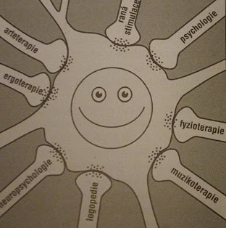
Principy neurorehabilitace
Princip celistvosti – nutnost obsáhnout celou osobnost pacienta
Princip včasnosti a dlouhodobosti – začátek již v akutní fázi, trvání týdny, měsíce až celý život
Princip týmové práce
Princip interdisciplinarity a
multidisciplinarity – vysoce
specializované komplexní
terapeutické koncepty

Slide 7
Princip přijetí občanů se zdravotním postižením společností – zabránění sociální izolaci, možnost opětovného zařazení do společnosti

Slide 8
Včasná neurorehabilitace
Měla by začínat již na intenzivní stanici (JIP, KARIM)
Provází pacienta od akutní fáze onemocnění
Podporuje spontánní uzdravení, předchází raným a pozdním komplikacím, využívá schopnosti regenerace a zbývající mozkové plasticity
Počáteční formy rehabilitace obsahují správné polohování, rychlou mobilizaci, prevenci kontraktur, pneumonií, dekubitů a trombóz, a také terapii inkontinence a poruch polykání

Slide 9
Fázový model neurorehabilitace
Způsob jak zlepšit rehabilitační proces
V ČR zatím neexistuje
Dobrý příklad – model používán v Německu
Hlavní přínos – včasný začátek neurorehabilitace již v akutní fázi
Zajišťuje kontinuitu a kvalitu rehabilitačního procesu

Slide 10
Fázový model
Fáze akutního onemocnění – fáze A
Fáze včasné rehabilitace – fáze B
Fáze rehabilitace – fáze C
Fáze rehabilitace po ukončení rané mobilizace – fáze D
Fáze rehabilitace po ukončení intenzivní léčebné rehabilitace a rehabilitace pracovní – fáze E
Fáze rehabilitace, ve které jsou nutné dlouhodobě podporující terapeutické aktivity – fáze F

Slide 11
Prvky neurorehabilitace
Senzitivita a vnímaní vlastního těla
Tradiční trénink senzitivity
Affolterova metoda
Perfettiho metoda
Metoda manželů Bobathových

Slide 12
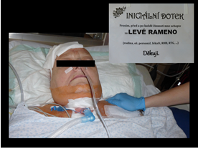
Prvky neurorehabilitace
Rehabilitace pacientů v kómatu
Rituál pozdravení = iniciální dotek

Slide 13
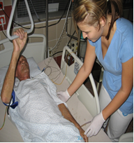
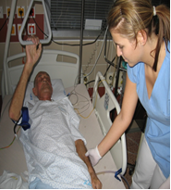
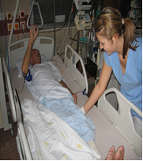
Prvky neurorehabilitace
Rehabilitace pacientů v kómatu – první stimulační blok
Taktilní stimulace

Slide 14
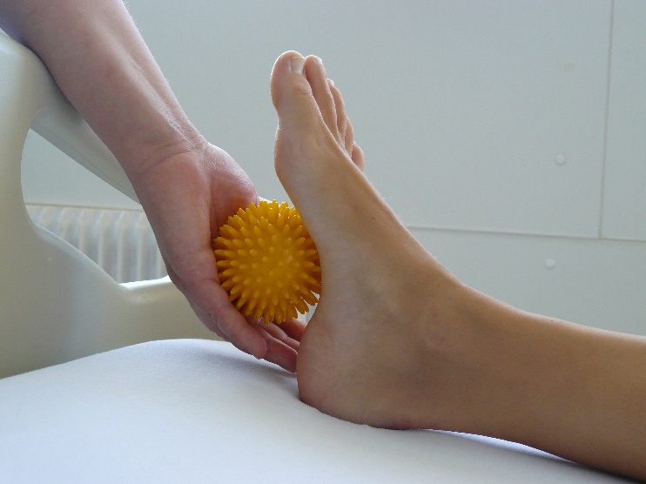
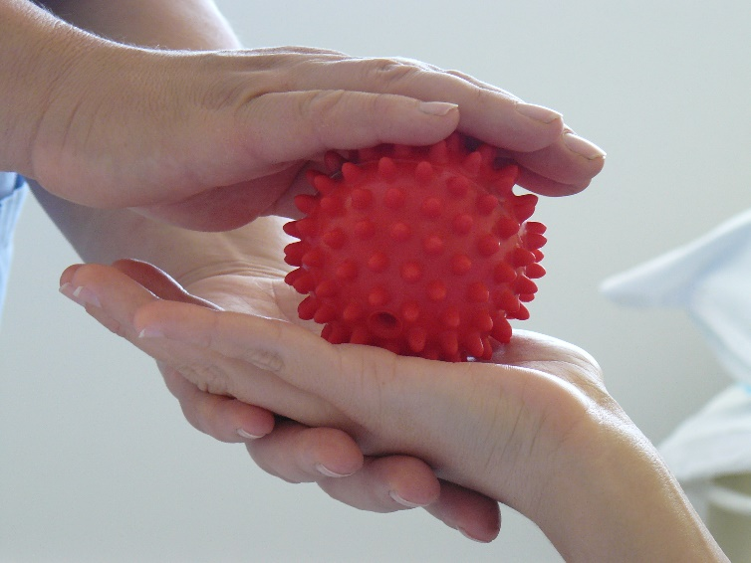
Prvky neurorehabilitace
Rehabilitace pacientů v kómatu – první stimulační blok
Proprioreceptivní, vestibulární a kinestetická stimulace

Slide 15
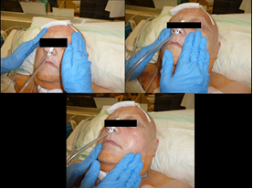
Prvky neurorehabilitace
Rehabilitace pacientů v kómatu – druhý stimulační blok
Orofaciální stimulace

Slide 16
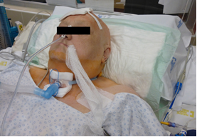
Prvky neurorehabilitace
Rehabilitace pacientů v kómatu – druhý stimulační blok
Chuťová stimulace

Slide 17
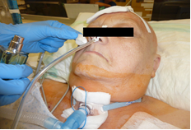
Prvky neurorehabilitace
Rehabilitace pacientů v kómatu – druhý stimulační blok
Čichová stimulace

Slide 18
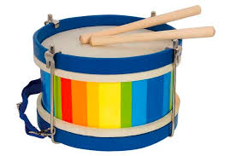
Prvky neurorehabilitace
Rehabilitace pacientů v kómatu – druhý stimulační blok
Zvuková stimulace

Slide 19
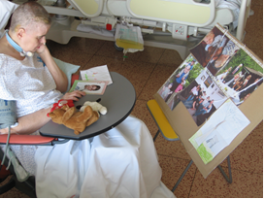
Prvky neurorehabilitace
Rehabilitace pacientů v kómatu – druhý stimulační blok
Optická stimulace

Slide 20
Prvky neurorehabilitace
Včasná mobilizace – polohování
Pasivní polohování:
supinační poloha – poloha na zádech
semisupinační poloha – mezi polohou na zádech a boku
poloha na boku
poloha semipronační – mezi polohou na boku a na břiše
polosed
poloha na břiše

Slide 21
Prvky neurorehabilitace
Včasná mobilizace – polohování
Bridging

Slide 22
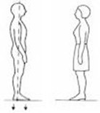
Prvky neurorehabilitace
Včasná mobilizace – polohování
vertikalizace

Slide 23
Pravidla průběhu stimulace
Omezení doby stimulace
Přerušování stimulačních intervalů pauzami
Plánování terapie s ohledem na denní dobu
Stimulace v době nejlepší vigility
Obměna stimulačních materiálů
Pozorování známek příliš vysoké zátěže
Pravidelná dokumentace
Použití taktilních a akustických stimulů
Postupné rozšíření stimulačních forem
Individualita
Integrace rodinných příslušníků
Stimul nesmí vyvolat strach nebo bolest
Žádná stimulace při křečích
Žádná stimulace při vegetativní nestabilitě
Žádná stimulace při vysoké teplotě
Žádná stimulace při nestabilitě intrakraniálního tlaku
Žádné zvýšení patologických reflexů a reakcí během stimulace

Slide 24
Bazální stimulace
Vědecký pedagogicko-ošetřovatelský koncept
Podporuje v nejzákladnější (bazální) rovině lidské vnímání, pohyb a komunikaci
Cílem je pochopit potřeby klienta
Na základě sestaveného individuálního plánu péče o klienta podporuje jeho vnímání, komunikační, kognitivní a pohybové schopnosti
Je vhodný pro klienty všech věkových kategorií
Využívá se v intenzivní péči, na standardních odděleních, v zařízeních pro seniory, v ústavech sociální péče, v domácí i hospicové péči

Slide 25
Historie
Autorem konceptu – prof. Dr. Andreas Fröhlich
Věnoval se dětem s těžkým psychosomatickým postižením
Vycházel z toho, že tyto děti musí dostávat minimálně takových stimulů jako v prenatálním období
Do ošetřovatelské péče přenesla koncept profesorka Christel Bienstein – zdravotní sestra
V ČR koncept bazální stimulace přinesla lektorka Karolína Friedlová
Ve Frýdku-Místku v roce 2005 založila Institut Bazální stimulace.

Slide 26
Prvky bazální stimulace
Základní prvky stimulace
Somatická stimulace
Vestibulární stimulace
Vibrační stimulace
Nástavbové prvky stimulace
Optická stimulace
Auditivní stimulace
Orální stimulace
Olfaktorická stimulace
Taktilně-haptická stimulace

Slide 27
Somatická stimulace
Poskytuje vjemy z povrchu těla a vnitřního prostředí organismu
Zprostředkovává vnímání vlastního těla a tělesných hranic
Je zajišťovaná kvalitními doteky, které by měli být klidné, celou plochou ruky, s určitým stálým tlakem, nesmí být nepříjemné, traumatizující
Možnosti somatické stimulace:
Iniciální dotek
Koupele
Masáže
Polohování s ohraničením těla

Slide 28
Iniciální dotek
Stejné místo, stejné slova
Pomáhá nemocným uvědomit si, že se bude něco dít
Nemocní nereagují tak velkou změnou vitálních funkcí
Musí provádět všichni členové týmu

Slide 29
Koupele a masáže
Zklidňující stimulace – stimuluje vnímání tělesného schématu, redukuje neklidné stavy, stavy zmatenosti, dezorientace, navozuje tělesné uvolnění, navazuje komunikaci, stimuluje vnímání,…
Povzbuzující stimulace – zvýšení úrovně vědomí, pozornosti, svalového tonu, srdeční frekvence, krevního tlaku, podpoření aktivity
Neurofyziologická stimulace – vhodná pro pacienty s parézami a plegiemi, předpokladem je schopnost vnímat nepostiženou stranu těla, aby byla možnost integrovat postiženou stranu zpátky do tělesného schématu, klient celou dobu stimulaci opticky kontroluje a sleduje
Symetrická stimulace – vhodná pro klienty s poruchami rovnováhy, synchronně se stimulují obě horní končetiny a pak obě dolní, důležitá pozice terapeuta
Notes:
Najst podklady od Hedviky a odfotit obrazky

Slide 30
Rozvíjející stimulace – zdůrazňuje symetrii a střed těla
Diametrální stimulace – u klientů se zvýšeným svalovým napětím, nemusí být aplikována na celé tělo, jenom na jeho část
Masáž stimulující dýchání – má vysokou komunikační hodnotu, musí být provedena správně, primárně volíme záda, klidně a symetricky provádíme masážní pohyby, cílem je přejít na klidné, hluboké a pravidelné dýchání
Kontaktní dýchání – ruce položeny na hrudníku klienta, doprovázení při nádechu i výdechu, klient může použít i své ruce

Slide 31
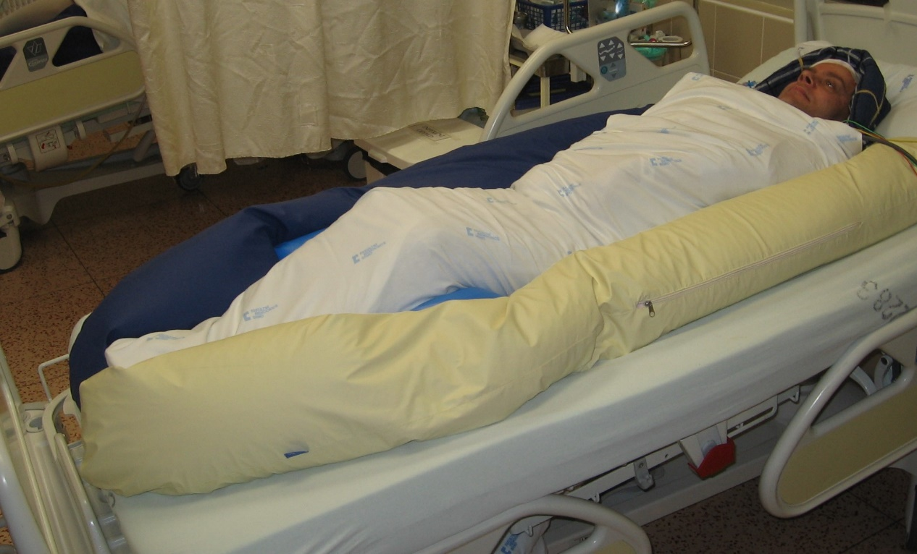
Polohování s ohraničením těla
Poloha „hnízdo“
Poloha „mumie“

Slide 32
Vestibulární stimulace
Zdravý člověk se pohybuje, mění svou polohu v důsledku různých činností
Cílem je podpora vnímání rovnováhy, orientace, vnímání pohybu a polohy těla
1. Houpací pohyby v lůžku
2. Otáčivé pohyby hlavy
3. Nácvik tzv. pohybu ovesného klasu v ovesném poli

Slide 33
Vibrační stimulace
Poskytuje vnímání vibrací z periferie dovnitř těla
Možnosti stimulace – hlas, ruce, elektrické přístroje

Slide 34
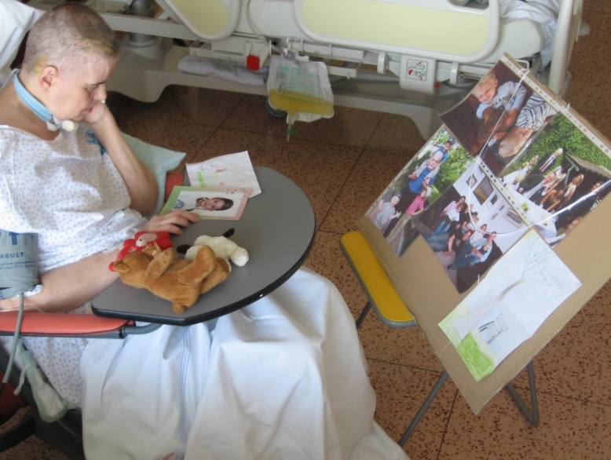
Nástavbové prvky stimulace
OPTICKÁ STIMULACE
Tzn. zraková
Zrak nám umožňuje poznávat okolní svět, lidi, předměty, orientovat se, posiluje pocit jistoty
Stimuly jsou nabízeny přes zavřené oči (vnímaní denního světla a tmy) nebo přes otevřené (foto, kresby,…)
Možnosti stimulace: fotografie nejbližší rodiny a přátel, výzdoba prostředí, televize, barevné povlečení

Slide 35
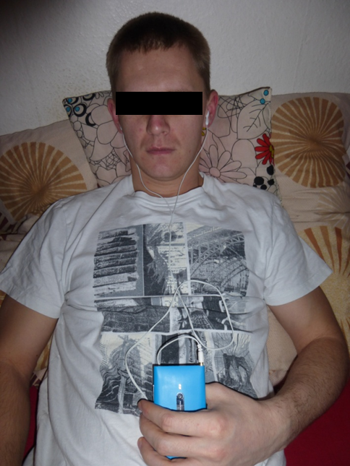
Nástavbové prvky stimulace
AUDITIVNÍ STIMULACE
Tzn. sluchová
Cílem je stimulace sluchového vnímání a rozlišovací schopnosti pro jednotlivé zvuky
Je spojen s iniciálním dotekem
Možnosti stimulace: zpěv, hudba, řeč, nástroje

Slide 36
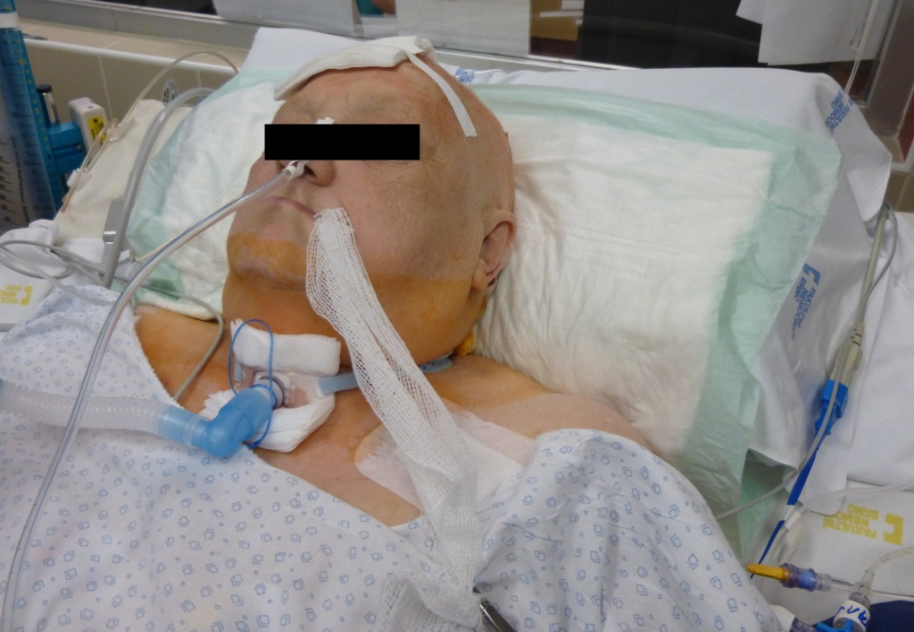
Nástavbové prvky stimulace
ORÁLNÍ STIMULACE
Tzn. ústní
Zkoumá a stimuluje rty a receptory chuti
Může být spojena s hygienou dutiny ústní
Možnosti stimulace: oblíbené nápoje „cucací“ váčky (chipsy, gumoví medvídci, čokoláda)

Slide 37
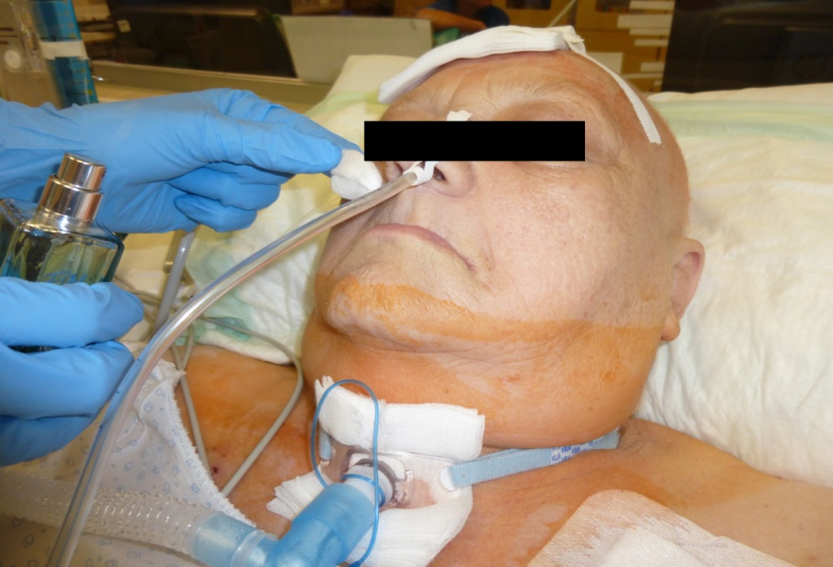
Nástavbové prvky stimulace
OLFAKTORICKÁ STIMULACE
Tzn. čichová
Vůně a pachy jsou pro lidský organismus hlavními vyvolavateli vzpomínek ať už kladných či záporných
Nenabízíme kontinuálně, podáváme v dávkách
Možnosti stimulace: vůně, pachy

Slide 38
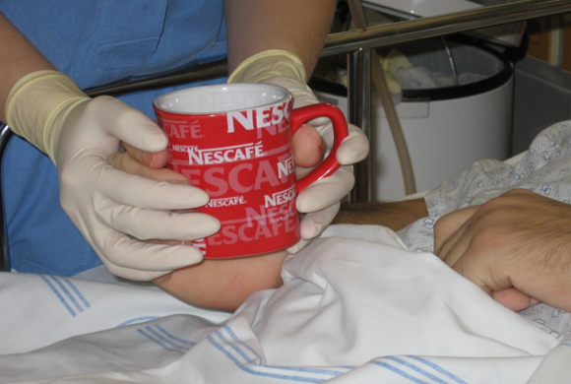
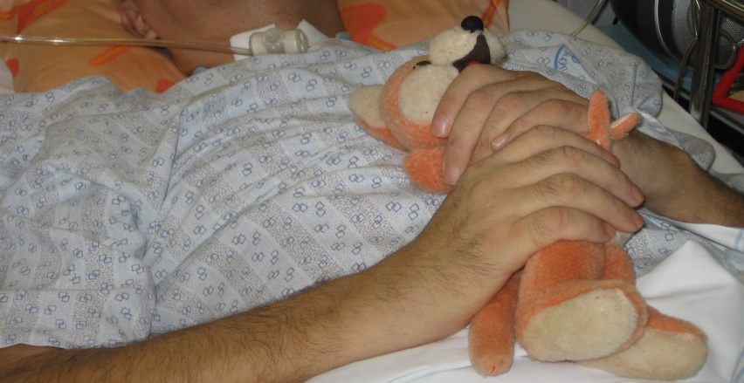
Nástavbové prvky stimulace
TAKTILNĚ-HAPTICKÁ
Tzn. dotek-hmat
Zaměřena na používání známých a oblíbených předmětů
Vkládáme je do rukou klienta
Možnosti stimulace: hračky, hrníčky, ručníky, teplo a chlad, předměty z denního života i práce, kožešina

Slide 39
Autobiografická anamnéza
Zjišťujeme ji od nejbližších klienta (zvyky, návyky, záliby, oblíbené předměty)
U všech stimulací ji musíme respektovat

Slide 40
Desatero bazální stimulace
1. Přivítejte a rozlučte se s klientem pokud možno vždy stejnými slovy.
2. Při oslovení se ho vždy dotkněte na stejném místě.
3. Hovořte zřetelně, jasně a ne příliš rychle.
4. Nezvyšujte hlas, mluvte přirozeným tónem.
5. Dbejte, aby tón vašeho hlasu, vaše mimika a gestikulace odpovídaly významu.
6. Při rozhovoru s klientem používejte takovou formu komunikace, na kterou byl zvyklý.
7. Nepoužívejte v řeči zdrobněliny.
8. Nehovořte s více osobami najednou.
9. Při komunikaci s klientem se pokuste redukovat rušivý zvuk okolního prostředí.
10. Umožněte klientovi reagovat na vaše slova.

Slide 41
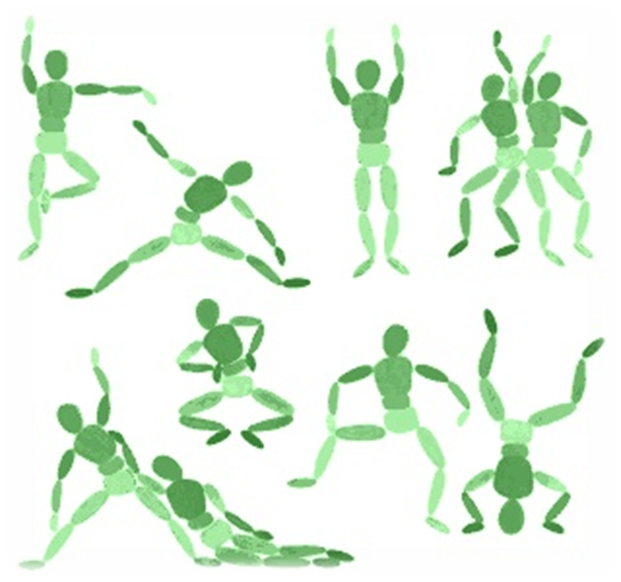
DĚKUJI ZA POZORNOST

